Slide 1



MÓDULO 3
MANEJO DE RESIDUOS Y DESECHOS AUTOMOTRICES
  En estos documentos se utilizarán de manera inclusiva términos como: el estudiante, el docente, el compañero u otras palabras equivalentes y sus respectivos plurales, es decir, con ellas, se hace referencia tanto a hombres como a mujeres.

Slide 2
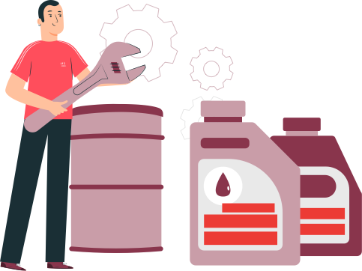
MÓDULO 3 |MANEJO DE RESIDUOS Y DESECHOS AUTOMOTRICES
ACTIVIDAD 4
TIPOS DE RESIDUOS: Aceites y lubricantes

Slide 3


OBJETIVO DE APRENDIZAJE
Manipular residuos y desechos del mantenimiento de vehículos motorizados, aplicando técnicas compatibles con el cuidado del medio ambiente.
3￼

Slide 4

RECORDEMOS
¿QUÉ APRENDIMOS LA ACTIVIDAD ANTERIOR?
NORMATIVA NACIONAL SOBRE DESECHOS Y RESIDUOS PARTE 2
Identificaste el daño que puede provocar un mal manejo de los aceites en desuso, considerando lo propuesto por la normativa legal.
1
Identificaste los principales daños al medioambiente que generan los diferentes residuos contaminantes automotrices.
2

Slide 5


ALGUNAS PREGUNTAS
ANTES DE COMENZAR
ACEITES Y LUBRICANTES
¿Qué cuidados debes tener al momento de manipular aceites y lubricantes?
¿Qué daño pueden provocar al medio ambiente?
En tu taller, ¿disponen de contenedores para almacenar aceites en desuso?
¡Compartan experiencias con sus compañeros!

Slide 6

4
TIPOS DE RESIDUOS:
Aceites y lubricantes
MENÚ DE LA ACTIVIDAD
Al término de la actividad estarás en condiciones de:
1
Identificarás el daño que puede provocar un mal manejo de los aceites en desuso, considerando lo propuesto por la normativa legal.
Aplicarás un plan de manejo de residuos de aceite, considerando las reglas de seguridad del taller y lo propuesto en la normativa legal.
2

Slide 7


NORMATIVA NACIONAL SOBRE DESECHOS PELIGROSOS
La Seremi de Salud tiene como misión asegurar a todas las personas el derecho a la protección en salud, ejerciendo las funciones reguladoras, normativas y fiscalizadoras que al Estado de Chile le competen, para contribuir a la calidad de los bienes públicos y acceso a políticas sanitario-ambientales de manera participativa, que permitan el mejoramiento sostenido de la salud de la población, especialmente de los sectores más vulnerables, con el fin de avanzar en el cumplimiento de los objetivos sanitarios de la década.

Slide 8
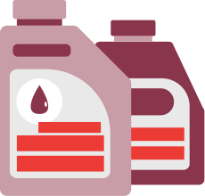

ACEITES USADOS: DESECHOS PELIGROSO
El aceite usado es considerado un residuo peligroso. Los cambios de aceites realizados ya sean en mantenimientos o reparaciones a vehículos en CHILE generan una gran cantidad de residuos cuyo manejo presenta riesgos para la salud pública y el medio ambiente, si no se manejan y eliminan de modo adecuado.
Dónde encontraremos estos aceites:
Lubricentros
Talleres mecánicos
Estaciones de servicio
Talleres de maquinaria y vehículos pesados
Empresas donde se trabaje mecánicamente en sus vehículos

Slide 9

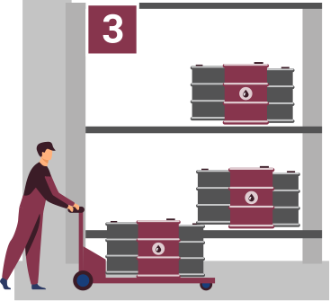
CÓMO SE TRABAJA CON EL ACEITE USADO
Para un buen tratamiento de este residuo, se deben seguir los siguientes pasos:
Extraer el aceite y las grasas del vehículo en una superficie impermeable, no derramar en el suelo.
Colocar el residuo en contenedores que tengan:
    1. Espesor adecuado.
2. Diseño resistente a los esfuerzos producidos durante su manipulación.
3. Correcta identificación del residuo (rotulado).
Tener disponibles implementos de control de derrame.
Disponer o reciclar en un lugar autorizado. No deshacerse en los sistemas de alcantarillado, basureros o el suelo
Evite almacenarlos en contenedores abiertos y con grietas

Slide 10


HAGAMOS UNA PAUSA
REFLEXIONEMOS
Cuando cambias el aceite de un vehículo: ¿Cuál es el procedimiento correcto?
¿Qué buenas prácticas podemos realizar para evitar la contaminación con estos residuos?
¡Comparte tus respuestas!

Slide 11
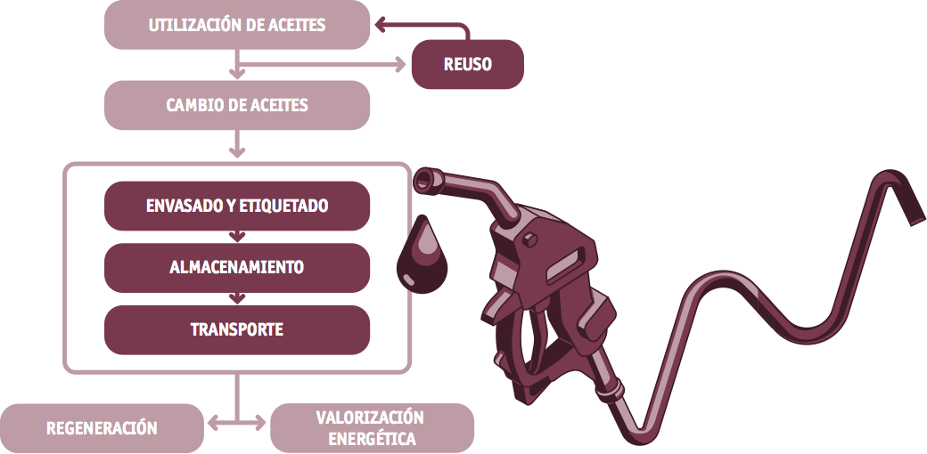
DIAGRAMA MANEJO DE ACEITES

Slide 12
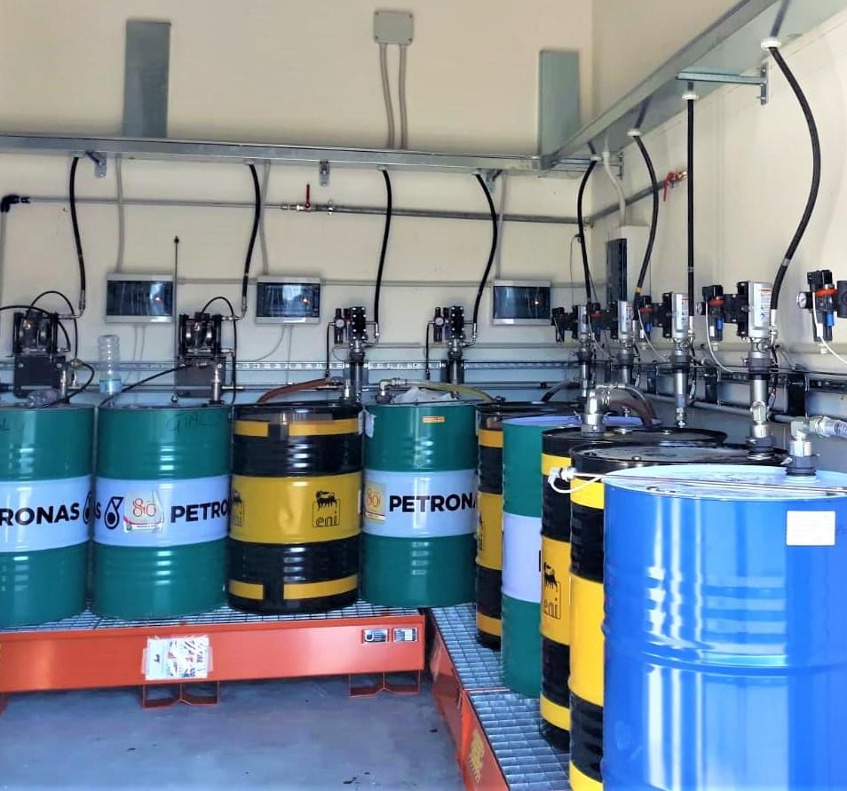
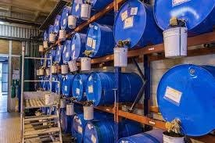
SEPARACIÓN DEL ACEITE USADO, MATERIAL CONTAMINADO
Separar residuos peligrosos de no peligrosos.
Disponer de contenedores resistentes y debidamente rotulados de acuerdo al tipo de residuos a depositar.
Mantener contenedores herméticos, para evitar pérdidas de material y problemas de higiene, ubicados en sectores de fácil acceso.
Tener contenedores en sector techado para evitar factores climáticos.
Cumplir con los requisitos descritos en el Reglamento Sanitario de los Residuos Peligrosos (D.S. 148/2003 del MINSAL) para contenedores y sitios donde se almacenen residuos peligrosos.
Evitar mezclar diferente tipos de residuos o metales.

Slide 13
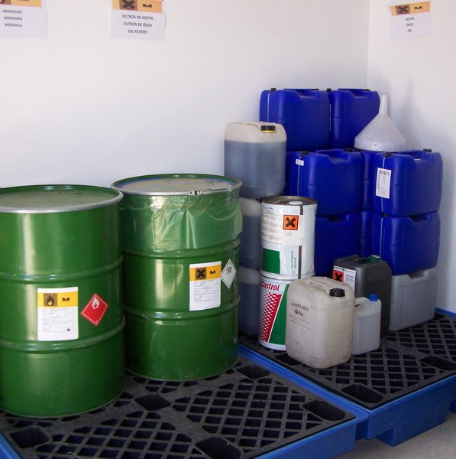
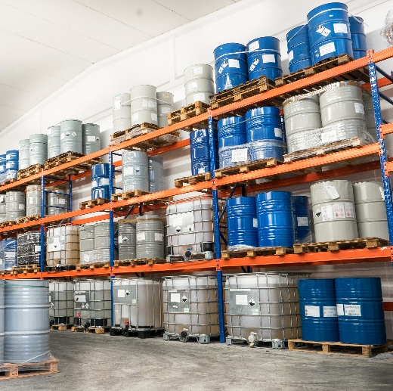
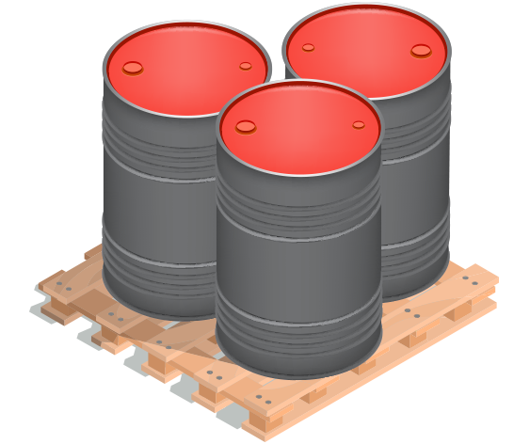
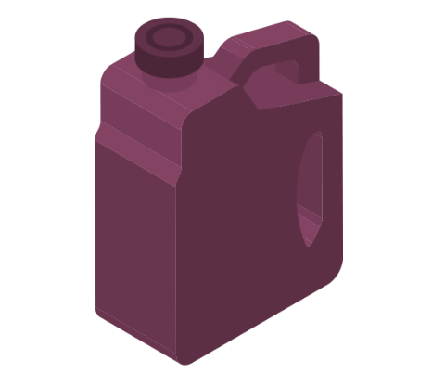

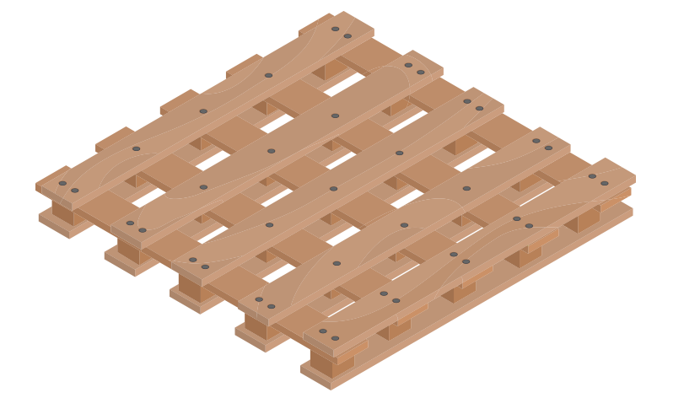
SITIO DE DISPOSICIÓN TRANSITORIA
DE RESIDUOS INDUSTRIALES NO PELIGROSOS
CIERRE PERIMETRAL – ACCESO RESTRINGIDO
SEÑALÉTICA
ORDEN Y SEGREGACIÓN
SISTEMA DE CONTROL DE INCENDIO

Slide 14

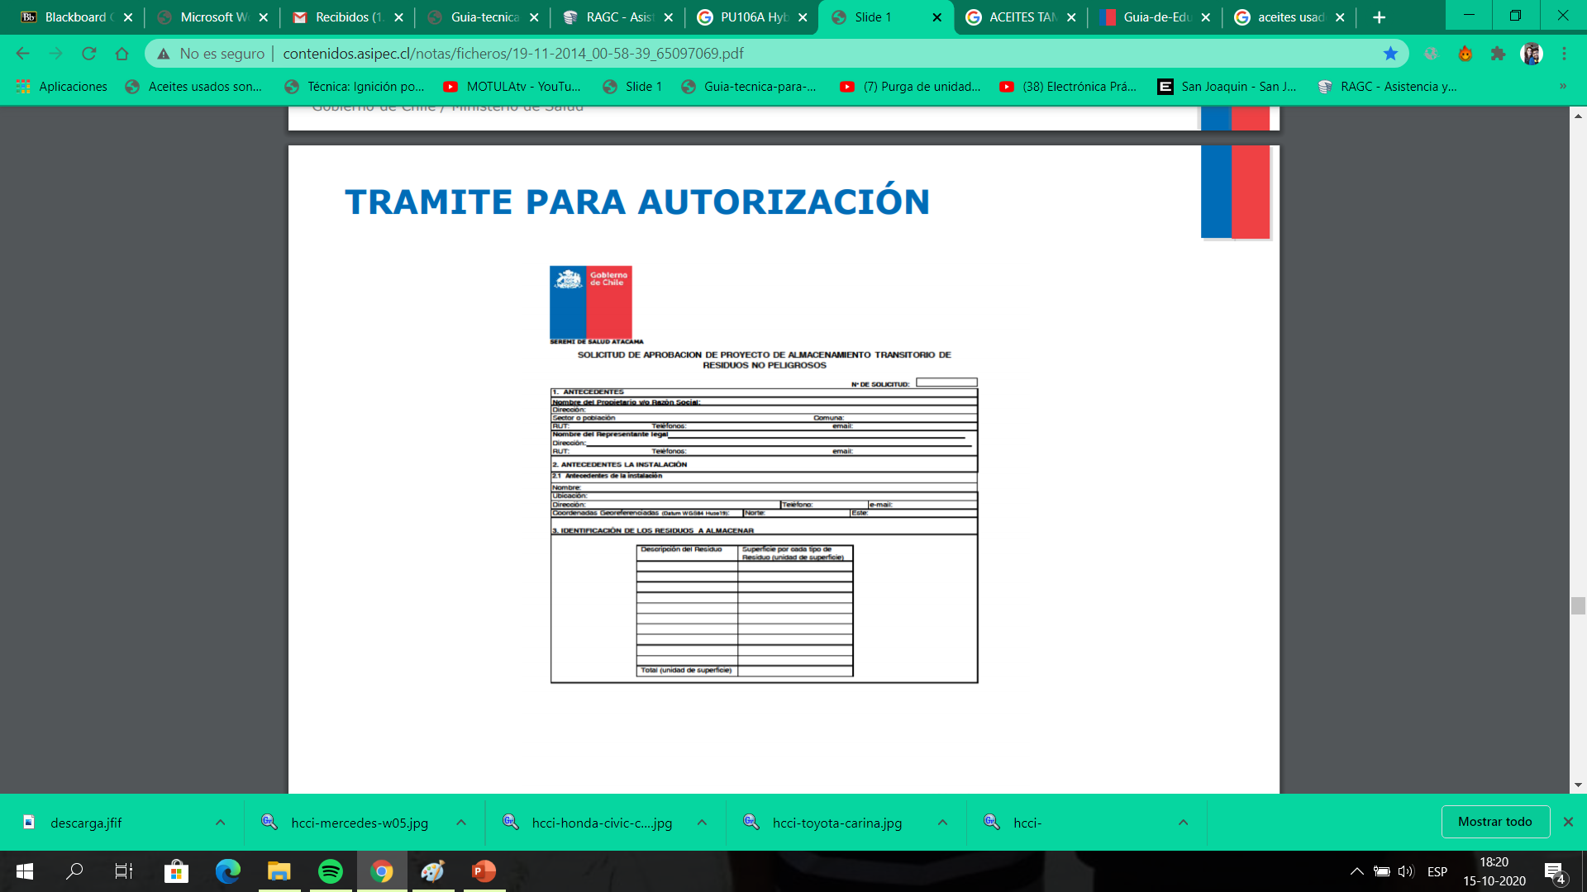

SITIO DE DISPOSICIÓN TRANSITORIA
DE RESIDUOS SOLICITUD DE ACOPIO

Slide 15
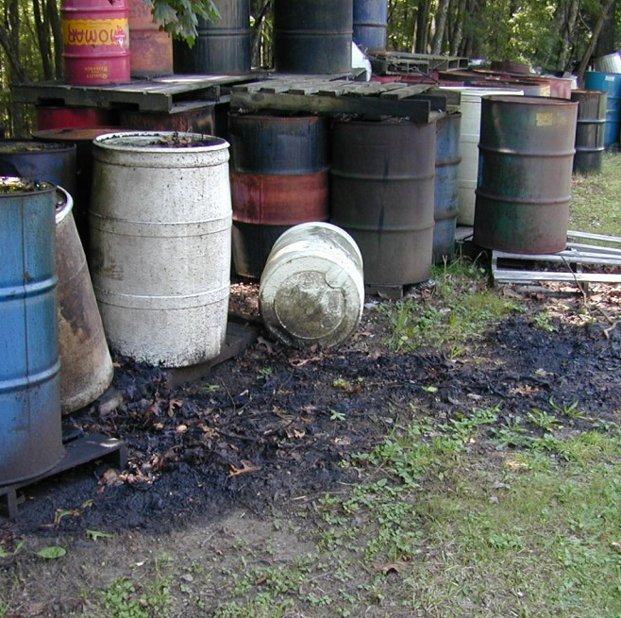

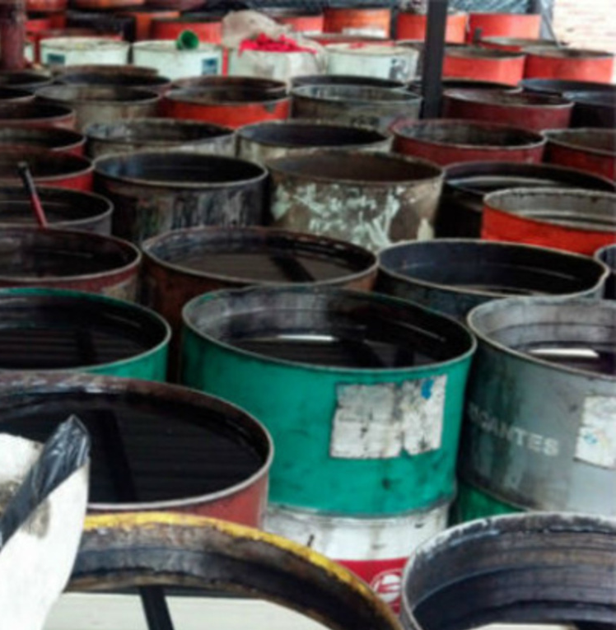
¡ESTO ESTÁ MAL!
Peligro de vertir aceite al suelo
Peligro de derrumbe (acopio)

Slide 16

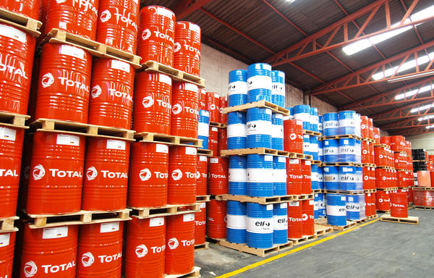
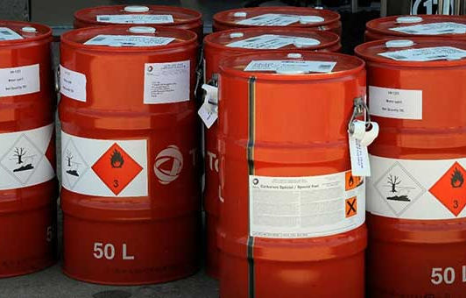

DISPOSICIÓN TRANSITORIA ADECUADA

Slide 17
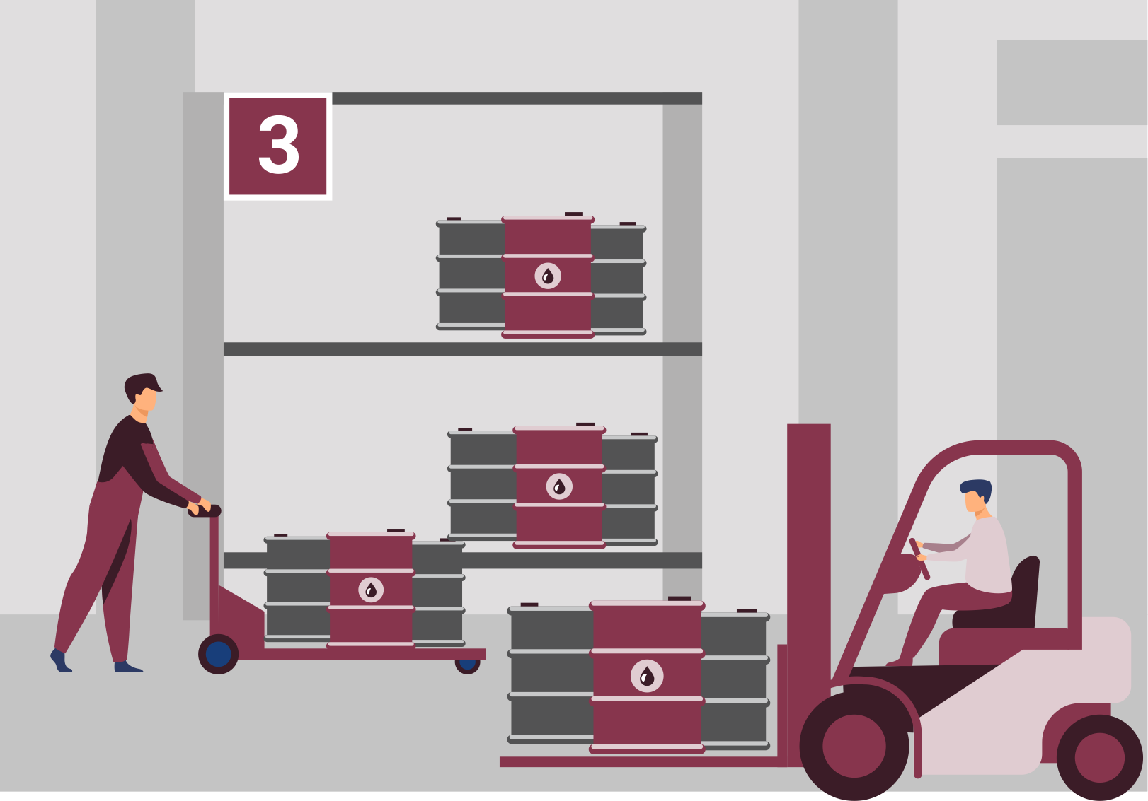
CONCLUSIONES DEL MANEJO DE ACEITES USADOS
La empresa que genera residuos industriales peligrosos y no peligrosos debe contar con lugar de disposición transitoria y con autorización sanitaria.
La empresa que retira sus residuos no peligrosos debe contar con la autorización sanitaria respectiva.
La empresa que retira sus residuos peligrosos debe realizar la declaración a través sistema SIDREP o hoja de declaración y seguimiento RESPEL.
El generador debe conocer sus residuos y la forma
de manejo transitorio y final adecuada.

Slide 18
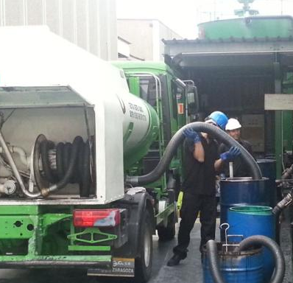
BUENAS PRÁCTICAS Y ALTERNATIVAS
PARA MANEJO DE ACEITES USADOS
Los principales distribuidores realizan acciones beneficiosas para el medio ambiente, recolectan la mayor cantidad posible de aceites usados, con la finalidad de evitar que sean eliminados en forma inadecuada. Estas acciones se enmarcan dentro de las políticas corporativas de dichas empresas y de la Responsabilidad Extendida del Productor.
El contenedor de aceite usado debe ser identificado y etiquetado, desde su almacenamiento hasta su eliminación, indicando de forma claramente visible11: El tipo de residuo que contiene ACEITES USADOS.
Las características de peligrosidad del residuo que contiene
de acuerdo a la Norma Chilena NCh 2190 Of. 2003.
El aceite usado es un residuo Tóxico Crónico y en algunos casos
Inflamable, y le corresponde el Número de las Naciones Unidas:
NU 3082. El proceso en que se originó el residuo.

Slide 19
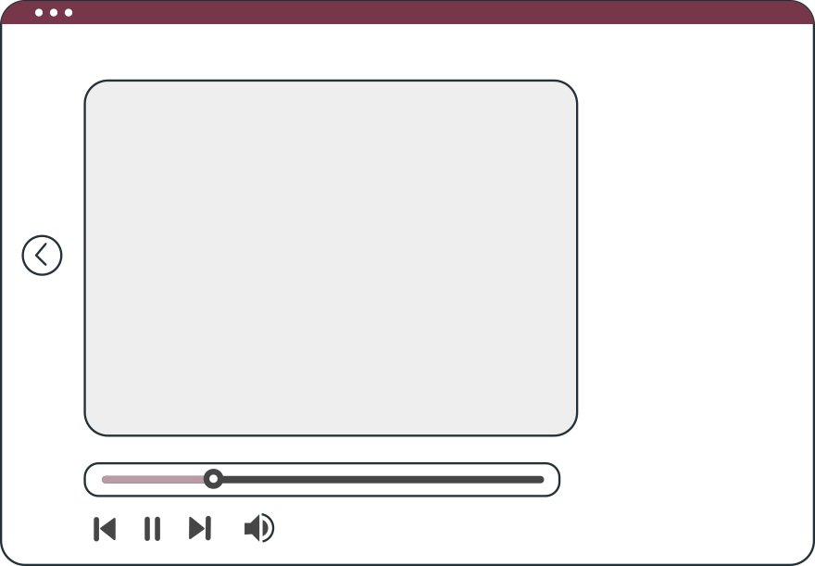

VEAMOS EL SIGUIENTE
VIDEO
Veamos un ejemplo de cómo contaminaban los automóviles hace algún tiempo.
Proceso de reciclaje del aceite industrial usado.

Slide 20



4
REVISEMOS
¿CUÁNTO APRENDIMOS?
ACEITES Y LUBRICANTES
¡Ahora realizaremos una actividad que resume todo lo que hemos visto! ¡Atentos!

Slide 21







ANTES DE COMENZAR LA ACTIVIDAD:
¡ATENCIÓN!
Materiales inflamables: Tener máxima precaución al momento de manipular o extraer el combustible de los sistemas del vehículo (bomba combustible, mangueras de inyección, etc).
Protección obligatoria de la vista: Se utilizarán antiparras siempre que exista riesgo de proyección de partículas a los ojos. (aceites, líquidos refrigerantes y de freno, virutas del disco de freno, uso de circuitos eléctricos, etc).
Protección obligatoria de las manos: Se utilizarán siempre guantes de protección cuando se manipulen cualquier tipo de fluidos, en uso de herramientas e intervención del motor, desarme de partes y trabajo en sistemas eléctricos.
Protección obligatoria de los pies: Uso obligatorio de zapatos de seguridad al entrar al taller o laboratorio, en casos que exista riesgo de caídas de objetos pesados.
Manipular herramientas cuidadosamente.
Asegurar la integridad física propia y del grupo de trabajo.
Circular solo por las zonas de seguridad demarcadas.
Toda actividad debe desarrollarse bajo supervisión de la persona a cargo del taller o laboratorio.

Slide 22

4
¡PRACTIQUEMOS!
ACTIVIDAD PRÁCTICA
TIPOS DE RESIDUOS: ACEITES Y LUBRICANTES
Ahora realizaremos una actividad práctica.
Te sugerimos seguir las instrucciones que van
Adjuntas en la guía que el profesor te entregará.

Slide 23


ANTES DE TERMINAR:
TICKET DE SALIDA
TIPOS DE RESIDUOS: ACEITES Y LUBRICANTES
¡No olvides contestar la Autoevaluación y entregar el Ticket de Salida!
¡Hasta la próxima!

